Slide 1
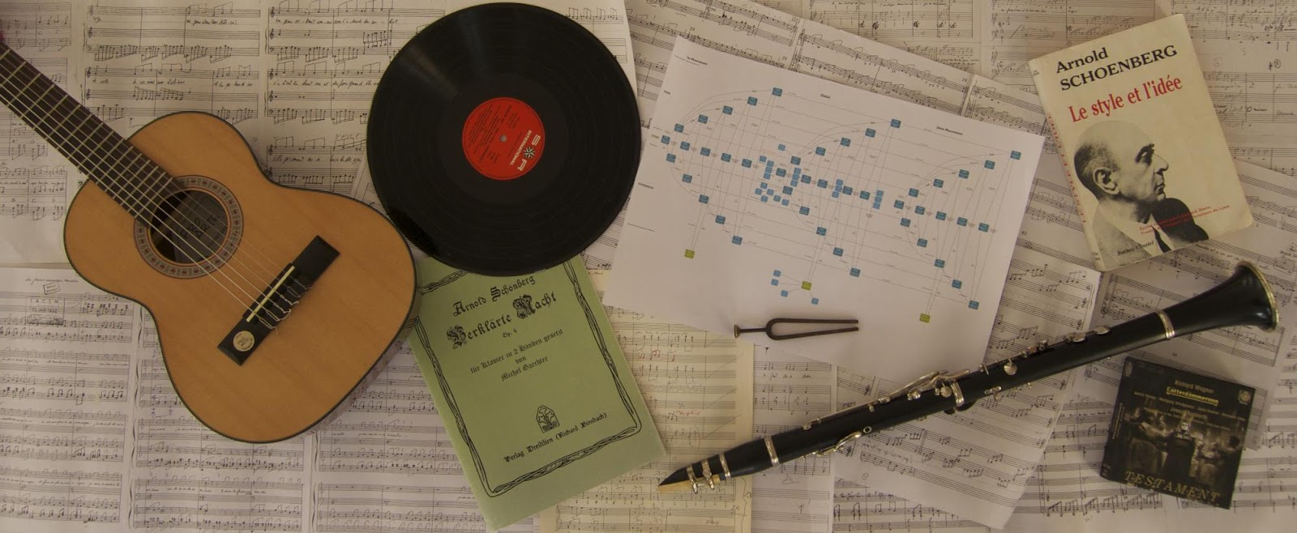



JDEV 2017
Marseille / 4-7 juillet
Interconnexion de Données du Web avec SILK
Manel Achichi & Konstantin Todorov
LIRMM / Université de Montpellier

Slide 2



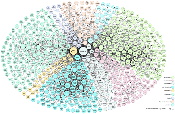






Projet DOREMUS
INTERMARC
MARC2RDF *
Legato **
UNIMARC
Liage
XML
(*) : https://github.com/DOREMUS-ANR/marc2rdf
(**) : https://github.com/DOREMUS-ANR/legato

Slide 3











Projet DOREMUS
_{MARC}
PP
BNF
_{MARC}
?
=
?
?
=
=
RF
_{XML}

Slide 4
Modèle de DOREMUS
has component
F14 Individual Work
is realised in
created a realisation of
F22 Self-Contained Expression
Titre
Genre
tonalité
N° d'ordre
Catalogue
Instruments
Note
F28 Expression Creation
created
Période de création
Date de création
Compositeur
Note
Description d'une œuvre
Evènement de création

Slide 5
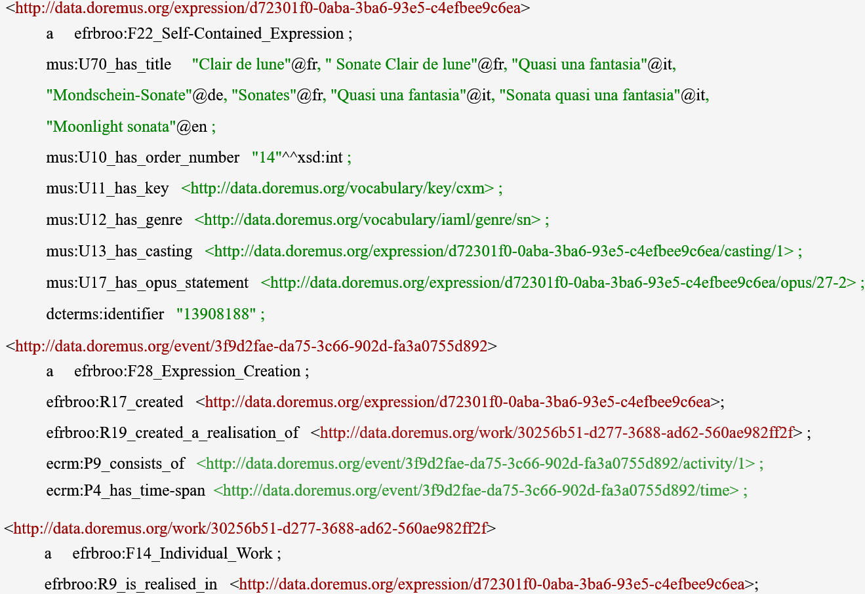
Données de DOREMUS
F22
created
is realised in
F28
F14
created a realisation of

Slide 6




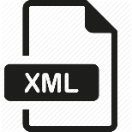








SILK: Framework de Découverte de Liens
S
T
SILK

Slide 7
SILK: Framework de Découverte de Liens
SILK-LSL*
S
T
SILK
(*) LSL: Link Specification Language

Slide 8
SILK-LSL
1. Les préfixes
2. Les sources de données
a. Jeu de données "source"
b. Jeu de données "target"
3. Les types
a. Lien à générer
b. Ressources à comparer
4. Les règles de liage
a. Mesures de similarité
b. Propriétés à comparer
5. Les Paramètres de sortie
a. Liens sûrs
b. Liens à vérifier

Slide 9
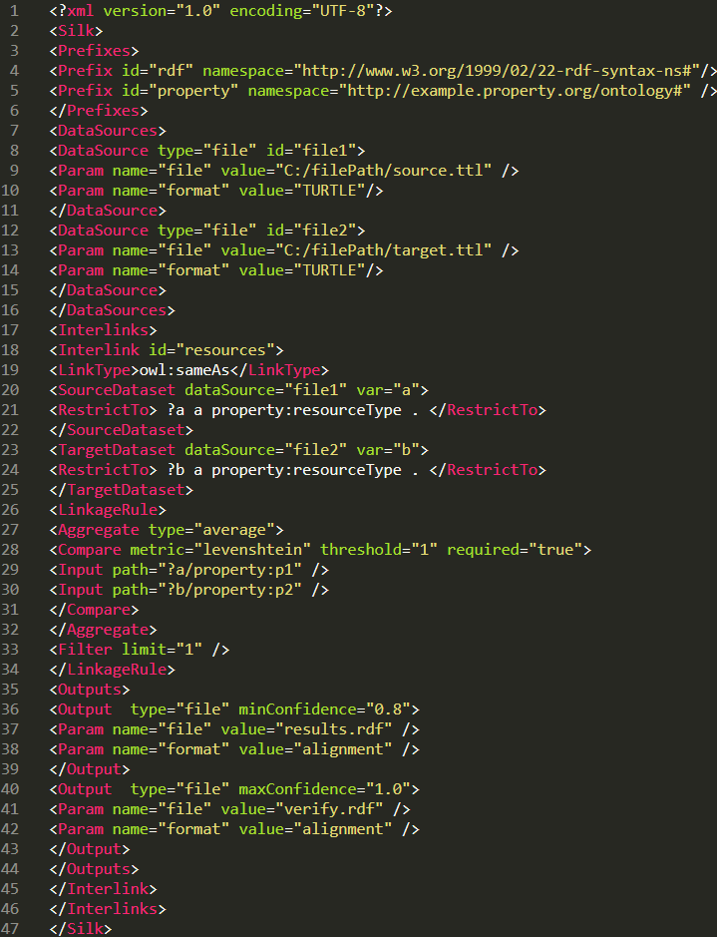
SILK-LSL
Préfixes
Dataset source
Dataset target
Type de lien
Types de ressources à comparer
Propriétés à comparer
Seuil de similarité
Format d'alignement
Fichier de sortie "liens sûrs"
Fichier de sortie "liens à vérifier"

Slide 10
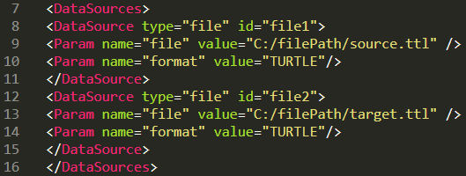
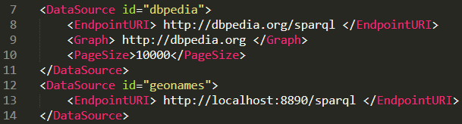
SILK-LSL : Les sources de données
1. Chemins vers des dumps en RDF
Dataset source
Format RDF
Dataset target
2. Lien vers le SPARQL endpoint
Nom du graphe RDF
URI du endpoint
Limite SPARQL

Slide 11
SILK-LSL : Les sources de données
1. Chemins vers des dumps en RDF
Dataset source
Format RDF
Dataset target
Format ("RDF/XML", "N-TRIPLE", "TURTLE", "TTL", "N3").

Slide 12
SILK-LSL : Les sources de données
1. Chemins vers des dumps en RDF
Dataset source
Format RDF
Dataset target
ou
Format ("RDF/XML", "N-TRIPLE", "TURTLE", "TTL", "N3").

Slide 13
SILK-LSL : Régles de Liage
1. Chemin vers les propriétés à comparer
i2
property:p4
i1
property:p1
"JDEV"
property:p2
property:p3
2017

Slide 14
SILK-LSL : Régles de Liage
1. Chemin vers les propriétés à comparer
Prédécesseurs <--
i2
property:p4
i1
property:p1
"JDEV"
property:p2
--> Successeurs
property:p3
2017

Slide 15
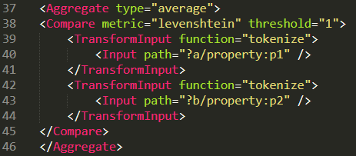
SILK-LSL : Régles de Liage
i2
property:p4
i1
property:p1
"JDEV"
1. Chemin vers les propriétés à comparer
property:p2
property:p3
2017
2. Fonctions de transformation: tokenisation, forme minuscule, etc.
3. Comparaison: mesures de similarité, seuil, etc.
Possibilité de comparer plusieurs paires de propriétés --> plusieurs blocs de <compare> … </compare>

Slide 16
SILK-LSL : Aggrégations
Type | Description
average | La moyenne des valeurs de confiance
min | La valeur de confiance la moins élevée
max | La valeur de confiance la plus élevée
Valeur de confiance: SILK convertit une distance calculée (par exemple la valeur 2 de Levenshtein) en une valeur de confiance entre -1 et +1.
Plus la valeur augmente et plus la similarité entre les instances augmente

Slide 17
SILK-LSL : Mesures de similarité
Mesure de similarité | Description
levenshteinDistance | Nombre minimum d'éditions (insertion/suppression/substitution) pour transformer un string à un autre
levenshtein | Distance levenshtein normalisée dans un intervalle de [0,1]
jaro | Similarité entre chaines de caratcères basée sur la mesure de Jaro
jaroWinkler | Similarité entre chaines de caratcères basée sur la mesure de Jaro-Winkler
equality | Retourne 0 si les chaînes de caratères sont égales, sinon 1
date | similarité entre 2 dates au format AAAA-MM-JJ
jaccard | Similarité entre chaines de caratcères basée sur la distance de Jaccard

Slide 18
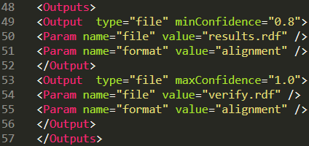
SILK-LSL : Les fichiers de sortie
Liens générés --> dans un fichier RDF
File
Seuil de confiance
Nom du fichier résultant
"Liens sûrs"
Format d'alignement
"Liens à vérifier"

Slide 19
SILK-LSL : Les fichiers de sortie
Liens générés --> dans un fichier RDF
File
Seuil de confiance
Nom du fichier résultant
"Liens sûrs"
Format d'alignement
"Liens à vérifier"
Format d'alignement ("N-TRIPLE", "alignement").
Possibilité de définir de 1 à n (n>1) blocs de <output> … </output>

Slide 20
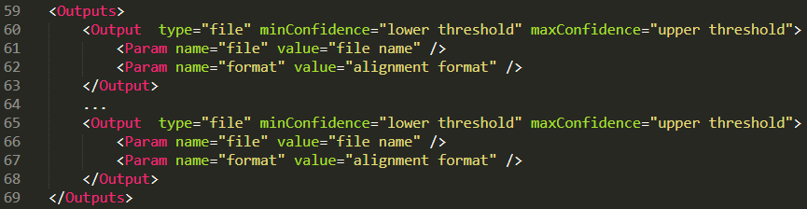
SILK-LSL : Définir plusieurs fichiers de sortie

Slide 21
SILK: Mode Ligne de Commande
Entrées:
- 2 jeux de données:
- 1 fichier de configuration (LSL):
Un exemple détaillé --> https://app.assembla.com/wiki/show/silk/Link_Specification_Language
- "SILK.jar":
https://github.com/silk-framework/silk/releases (la version de SILK utilisée dans ce tutoriel est 2.6.1)
Commande:
java -DconfigFile= configFile.xml -jar silk.jar

Slide 22
SILK: Exo-1
Entrées:
- 2 jeux de données "source" et "target": https://github.com/manoach/JDEV2017-SILK-/tree/master/DFP
- 1 fichier de configuration (LSL):
Un exemple détaillé --> https://app.assembla.com/wiki/show/silk/Link_Specification_Language
- "SILK.jar": https://github.com/manoach/JDEV2017-SILK-/tree/master/DFP
A faire:
- Lier les instances de type <http://erlangen-crm.org/efrbroo/F22_Self-Contained_Expression> en
comparant leur(s):
+ Titres <http://erlangen-crm.org/current/P102_has_title> (en tokenisant les valeurs)
+ Numéro d'ordre <http://data.doremus.org/ontology#U10_has_order_number>
+ La note de leur opus <http://data.doremus.org/ontology#U17_has_opus_statement>
- Mesure : Levenshtein
- Seuil Levenshtein = 2
- Seuil d'aggrégation = 0.8
- Mapping attendu --> 1:1 (une instance "source" possède au plus une "instance" target).

Slide 23
SILK: Exo-2
Entrées:
- 2 jeux de données "source" et "target": https://github.com/manoach/JDEV2017-SILK-/tree/master/DHT
- 1 fichier de configuration (LSL):
Un exemple détaillé --> https://app.assembla.com/wiki/show/silk/Link_Specification_Language
- "SILK.jar": https://github.com/manoach/JDEV2017-SILK-/tree/master/DHT
A faire:
- Lier les instances de type <http://erlangen-crm.org/efrbroo/F22_Self-Contained_Expression> en
comparant leur(s):
+ Notes <http://erlangen-crm.org/current/P3_has_note> (avec les paramètres de votre choix)

Slide 24
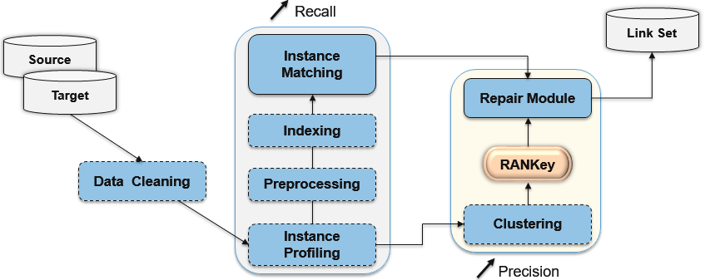
Legato : Workflow

Slide 25
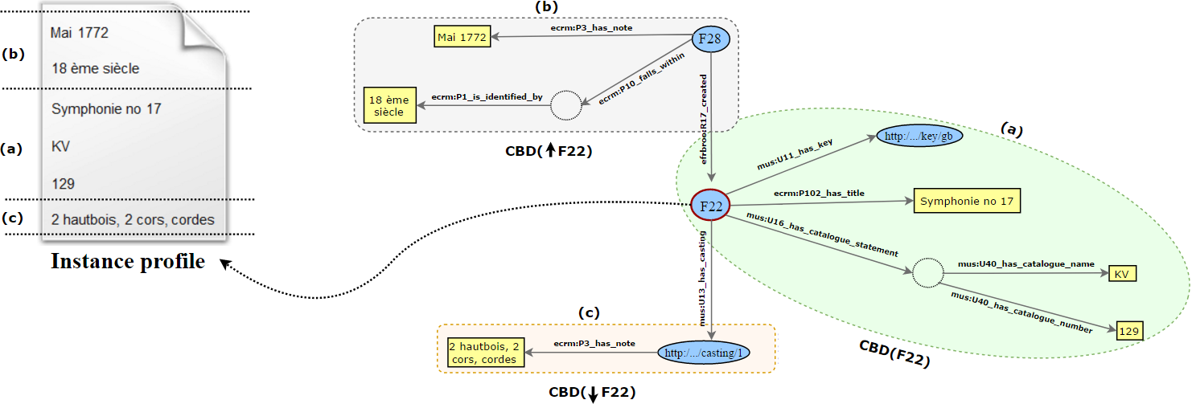
Legato: Instance Profiling

